Slide 2
СКАЗКА –
РАЗУМ НАРОДА,
МУДРОСТИ УРОК.

Slide 3
КРИТЕРИИ ВЫРАЗИТЕЛЬНОГОЧТЕНИЯ
ИНТОНАЦИЯ
ТЕМП
ЛОГИЧЕСКОЕ УДАРЕНИЕ

Slide 4
БУДЕМ ЗНАТЬ… БУДЕМ УМЕТЬ…

Slide 5
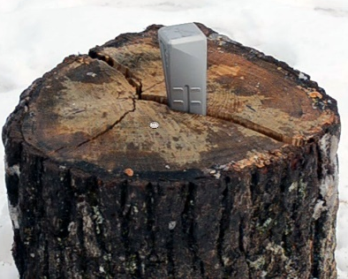
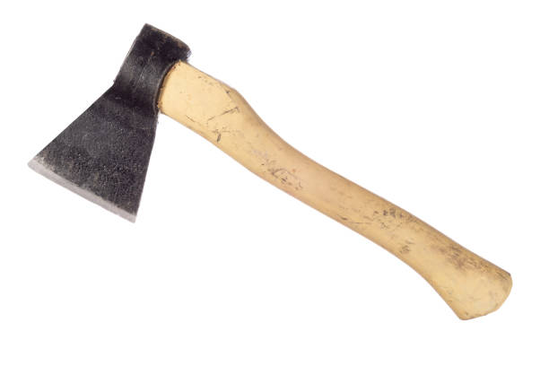
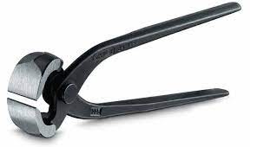
КЛИН — ЗАОСТРЁННЫЙ С ОДНОЙ СТОРОНЫ КУСОК ДЕРЕВА, ЖЕЛЕЗА.
ОБУ́Х — ТУПАЯ СТОРОНА ТОПОРА, ПРОТИВОПОЛОЖНАЯ ЛЕЗВИЮ.
КЛЕЩИ — ИНСТРУМЕНТ В ВИДЕ ЩИПЦОВ.

Slide 6
КРИТЕРИИ ОЦЕНИВАНИЯ ПЕРЕСКАЗА
ДОСТОВЕРНОСТЬ
ПОСЛЕДОВАТЕЛЬНОСТЬ
ПРАВИЛЬОСТЬ РЕЧИ
ВЫРАЗИТЕЛЬТНОСТЬ

Slide 7
КЛЮЧ ДЛЯ ПРОВЕРКИ
2 1 1 2

